Slide 1
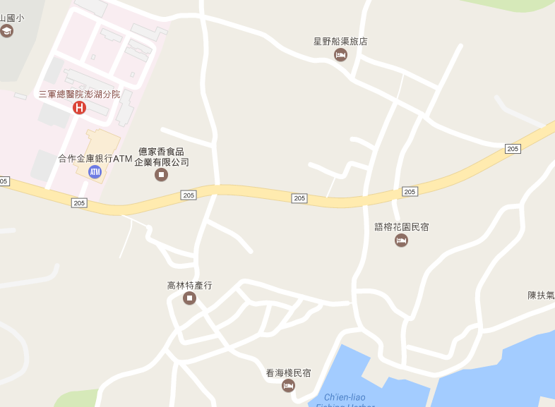





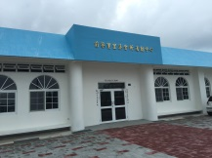

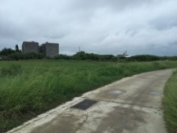





澎湖縣馬公市前寮里簡易疏散避難圖
防 災 資 訊 表
前寮里基本資料
總人口數：1157人
災害通報單位(人員)
1.澎湖縣災害應變中心 電話:06-9277619 2.馬公市災害應變中心 電話:06-9272173 3.前寮里里長-林團圓 電話:0972-029-571 電話:06-921-4977 4.文澳派出所 電話:06-9214622 5.馬公消防分隊 電話:06-927213
避難原則
水災:遠離低窪地區或前往避難收容場所。 地震:前往開放空間或避難收容場所。 海嘯:遠離沿海低窪地區，前往就近高地避難。
避難收容處所
地點:前寮里里集會所活動中心 適合災害類別:水災、地震 樓層:1層樓 面積:270平方公尺 臨時收容:65人 中長期收容:10人 地址:馬公市前寮里33-8號 電話:06-9213083
地點:前寮里205號道路北側空地 適合災害類別:海嘯 面積:3000平方公尺 臨時收容:750人
馬公市公所112年03月製作
三軍總醫院澎湖分院
前寮里205號道路北側空地
(海嘯)
前寮里
前寮里里集會所活動中心
(水災、地震)
圖 例 | 標示 | 設施
 | 疏散避難方向 | 室內避難收容處所 | 公園 | 醫療單位
 | 易淹水地區 | 室外避難處所 | 警察單位
 | 持續觀察地區 | 直升機起降點 | 消防單位

